Slide 1
eTwinning TeachMeet HR
1.6.2015.

Slide 2
ACTION ENGLISH
VAŠE IME I PREZIME: Alenka Miljević
ZANIMANJE: učiteljica engleskog i njemačkog jezika
ŠKOLA: OŠ braće Radića, Bračević (Vrba)
GRAD: Splitsko-dalmatinska županija (Dalmatinska Zagora)

Slide 4
PROJEKTNA IDEJA: Ideja za ovaj projekt nastala je zbog želje da se učenici motiviraju i osnaže kompetencije u govornoj komunikaciji na engleskom jeziku.
CILJ PROJEKTA: Jačanje samopouzdanja i poboljšanje govorne komunikacije na engleskom jeziku, upoznavanje i povezivanje sa školama u Europi za primjenu znanja engleskog jezika u autentičnim situacijama.
OPIS PROJEKTA: Učenici tijekom projekta snimaju kratke filmove, kreiraju videe na dogoverene zadane teme i razmjenjuju ih s partnerskim školama iz inozemstva na Twinspaceu.
PREDMETNA PODRUČJA: Engleski jezik kroz koji su integrirana i druga predmetna područja
DOB UČENIKA: 12 - 15
JEZIK PROJEKTA: Engleski jezik, ali i ostali jezici zemalja partnera kroz određene zadatke

Slide 5
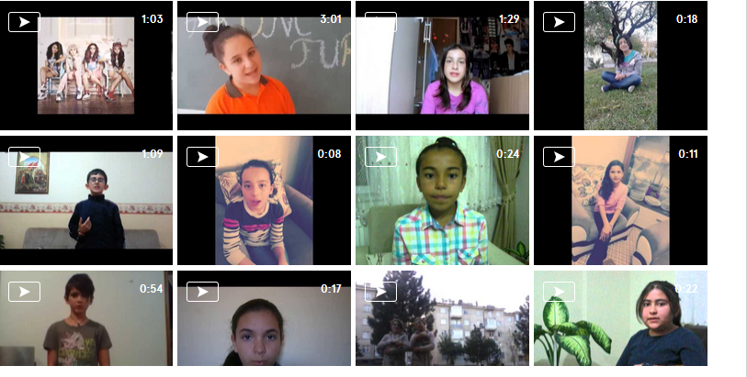
PROJEKTNI ZADACI: Predstavljanje: Speaking Selfie

Slide 6
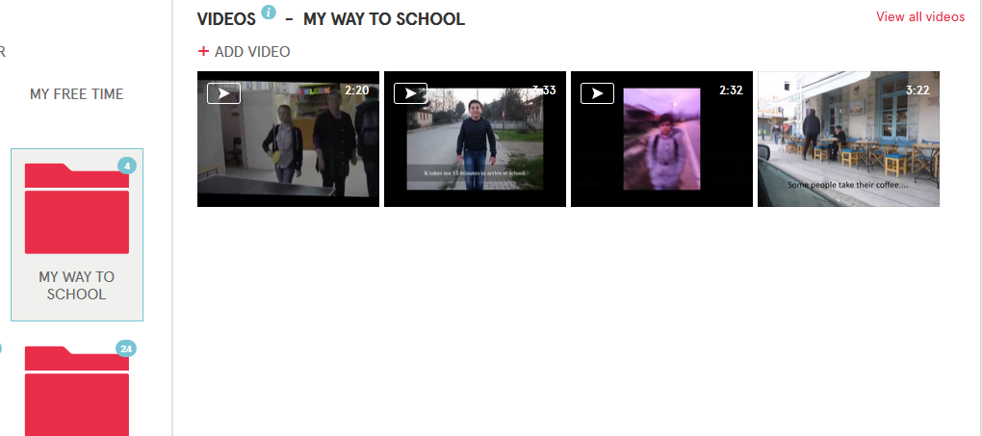
My Way to School

Slide 7
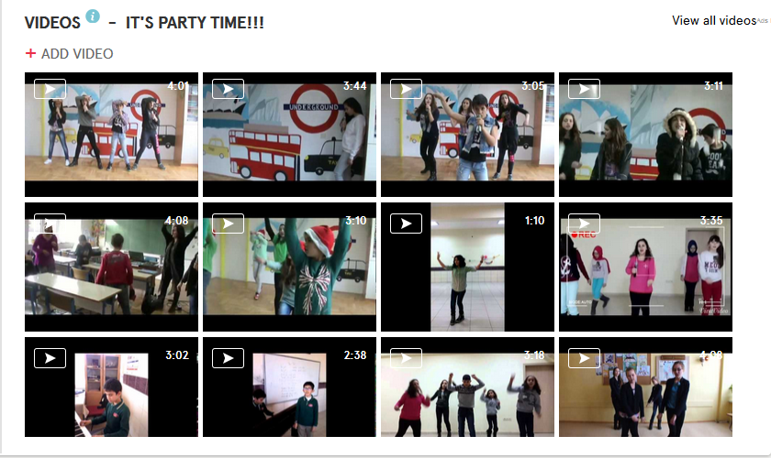
Lip Sync: snimanje videa na odabranu pjesmu učenika

Slide 8
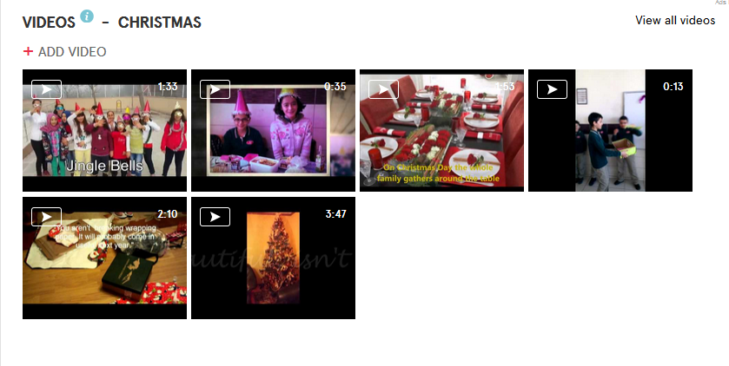
Christmas Traditions: snimanje ili kreiranje videa o običajima

Slide 9
My Favourite English Lesson Activity: snimanje videa o omiljenoj aktivnosti učenika u sklopu nastave engleskog jezika

Slide 10
My Free Time/Hobby: kreiranje videa o slobodnom vremenu/hobiju

Slide 11
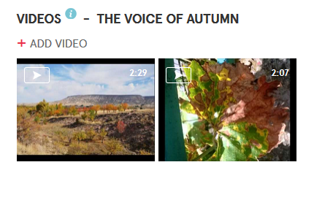
The Voice of Autumn: razmjena fotografija, kreiranje priče i snimanje videa

Slide 12
Kreiranje stranice za svaku zemlju partnera: zastava, znamenitosti i pozdrav na jeziku države
Kreiranje plakata/panoa projekta u partnerskim školama
Evaluacija: snimanje i kreiranje zajedničkog evaluacijskog videa

Slide 13
PROJEKT ZAVRŠEN / U TIJEKU: U završnoj fazi
KORIŠTENI WEB ALATI: Youtube, Vimeo, Movie Maker, Padlet
UTJECAJ PROJEKTA NA UČENIKE: učenici su se oslobodili i ojačali samopouzdanje u govornoj
komunikaciji
stalo im je točno izgovoriti riječi te su na taj način
poboljšavali svoj izgovor
bili su vrlo motivirani gledati videa svojih vršnjaka i raditi
zadatke u vezi s njima
IZAZOVI: Nedostatak računalne opreme u školi i loša internetska veza

Slide 14
OSTALO RELEVANTNO ZA PROJEKT: kreiranjem videa nastali su audiovizualni materijali
za korištenje u nastavi engleskog jezika, a kreirane su i pripreme za
nastavu u kojima se koriste materijali nastali kroz zadatke u ovom projektu.

Slide 15
POVEZNICE/LINKOVI NA VAŠ PROJEKT: http://twinspace.etwinning.net/1449/home
VAŠA PORUKA: Projekt je unio život na Twinspace jer smo mogli čuti i vidjeti naše partnere, a
evaluacija je pokazala da su učenici naučili kako su sva djeca ma gdje bila
ista te su naglasili da su kroz projekt stekli samopouzdanje u govornoj
komunikaciji te poboljšali svoje i jezične i informatičke vještine.

